Slide 1
Методы и приемы работы с художественным текстом при обучении русскому языку детей- инофонов
Подготовил: учитель начальных классов МБОУ СОШ №8 им.В.И.Матвеева
Виляйкина Юлия Геннадьевна

Slide 2
Задача учителя -
организовать учебный процесс таким образом, чтобы учесть интересы как русскоязычных детей (зачастую процесс обучения в таких классах замедляется, снижается его качество), так и детей-инофонов, давая им возможность достойно участвовать в нём.

Slide 3
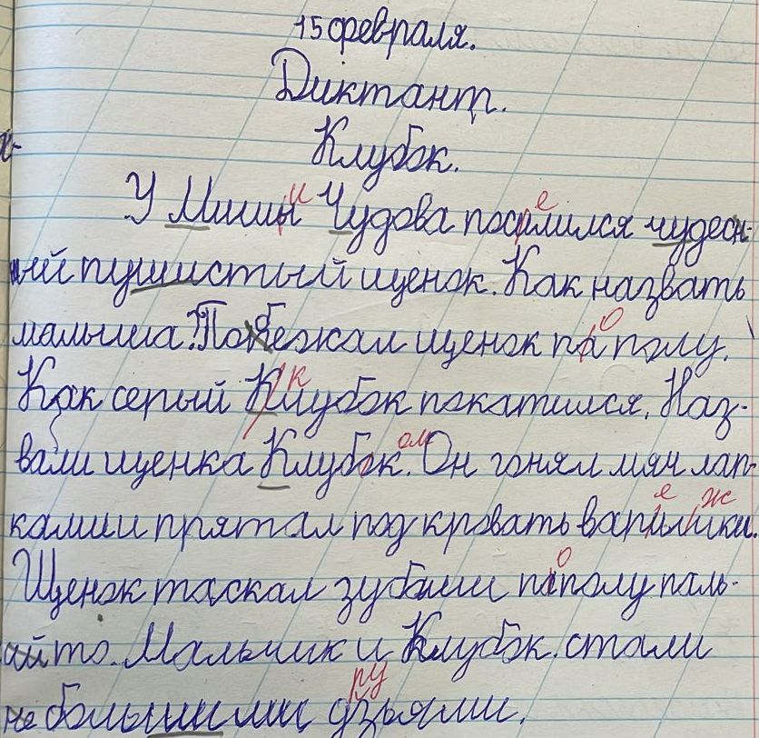
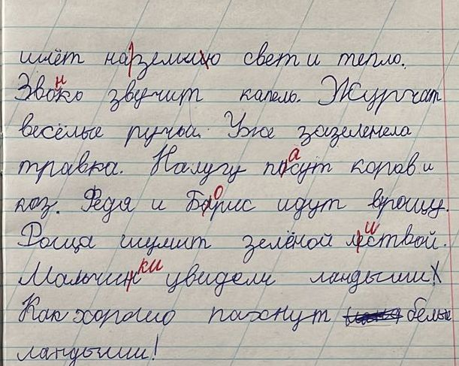
Слабый уровень владения русским языком

Slide 4
Наиболее типичные ошибки у детей-инофонов
1. Замена гласных или их пропуск.
2. Слитное написание предлогов и раздельное приставок.
3. Замена согласных или их пропуск.
4. Полное искажение буквенно-звуковой структуры.
5. Графические ошибки.
6.Морфологические ошибки.

Slide 5
Примеры интерференции у детей при обучении русскому языку:
Ошибки в использовании падежных конструкций:
а) путают падежные окончания существительных («поливал шлангой» у меня нет закладка, листики на дерево);
б) неправильно пишут окончания зависимых от существительных частей речи («удивительная лето», «мягкий мебель»).

Slide 6
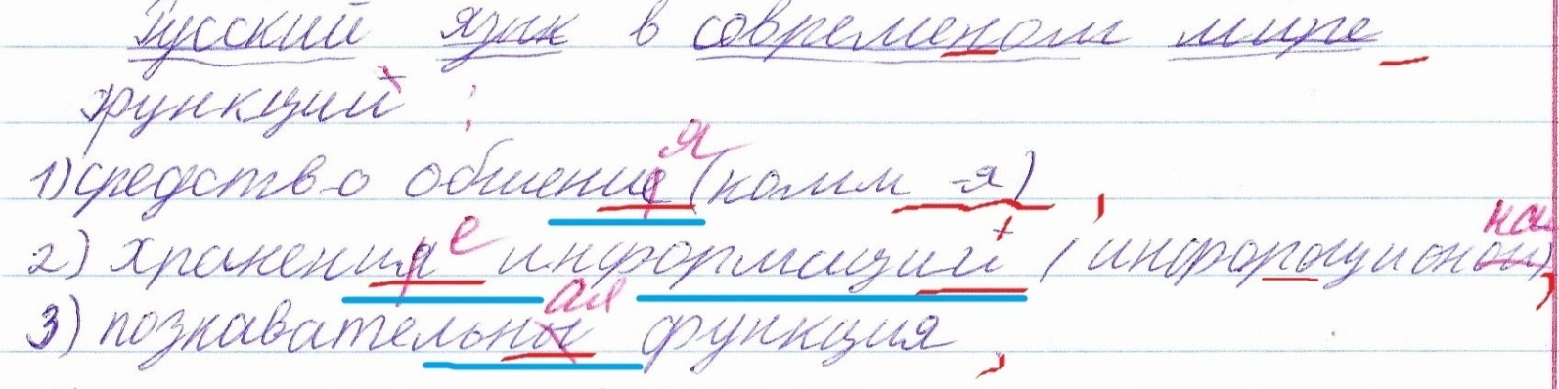
Неверно написаны падежные окончания существительных и прилагательных
Предлог со словом написан слитно.

Slide 7
Общие проблемы инофонов при обучении русскому языку
Неумение строить связные тексты. Нарушение логики, последовательности изложения. Неумение писать грамотно на слух. Т.е. неумение работать с различными видами текстов (сочинение, изложение, диктант). Как следствие, низкая успеваемость.
Тесты выполняются лучше.

Slide 8
Пути решения проблем
Регулярное использование языка во всех ситуациях и жизненных сферах.
Правильное письмо и чтение на обоих языках.
Чтение художественной литературы.
Контроль правильного звукопроизношения слов обоих языков.
Словарная работа.

Slide 9
Методы и формы работы по обучению русскому языку как неродному
КОЛЛЕКТИВНАЯ РАБОТА
Достоинство этой формы работы состоит в том, что она значительно увеличивает объём речевой деятельности на уроках:
хоровые ответы помогают преодолеть боязнь допустить ошибку, а это самое главное в работе с такими учениками.
Данная форма работы удобна для разыгрывания предлагаемых речевых ситуаций, которые побуждают их спросить или сказать что-либо на русском языке. Она помогает создать у детей запас наиболее употребительных русских слов и фраз для использования их в разговорной речи.

Slide 10
Работа в парах
Работа по цепочке
Работа в парах помогает исправлять речевые ошибки учеников путём составления диалога по заданной ситуации. Дети оказывают друг другу помощь в правильном и чётком произношении неродной речи. Выработка фонематического слуха достигается и за счёт индивидуальной работы с учеником.
Работа по цепочке используется при отработке техники чтения, при закреплении знаний грамматических форм и структур со зрительной опорой и без неё, при составлении рассказов по сюжетным картинкам, при пересказе.

Slide 11
Художественные тексты
русских поэтов на занятиях по русскому языку играют важную роль для развития межкультурной коммуникации, именно они связаны с культурой, содержат материалы обо всех компонентах культуры: национальных традициях, поведении и т.д.
В обучении инофона ведущее место отводится художественным текстам и особенно поэтическим.

Slide 12
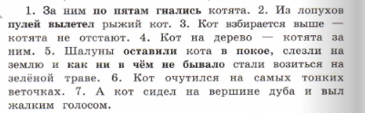
Из рассказа Бориса Костина
«Кошачья дружба»
- Можно ли сказать, что это текст? (нет)
- Почему? (нет смысла)
- Что нужно сделать, чтобы получился текст? (поставить их по порядку)

Slide 13
Из лопухов пулей вылетел рыжий кот. За ним по пятам гнались котята. Кот на дерево - котята за ним. Кот взбирается выше – котята не отстают. Кот очутился на самых тонких веточках. Шалуны оставили кота в покое, слезли на землю и как ни в чем не бывало стали возиться на зеленой траве. А кот сидел на вершине дуба и выл жалким голосом.
После того как дети справились с данным заданием провожу словарную работу на понимание значений слов.
- Что значит «по пятам гнались», «пулей вылетел», «оставили в покое», «как ни в чем не бывало»?
Прошу объяснить значение слов лопух, очутился, взбирается.

Slide 14
Следующий этап – понимание текста.
Задаются вопросы:
- Откуда вылетел рыжий кот?
- Кто гнался за ним?
- Куда забрался кот?
- Как высоко он забрался?
- Что сделали шалуны-котята?
- Как выл кот на вершине дуба?

Slide 15
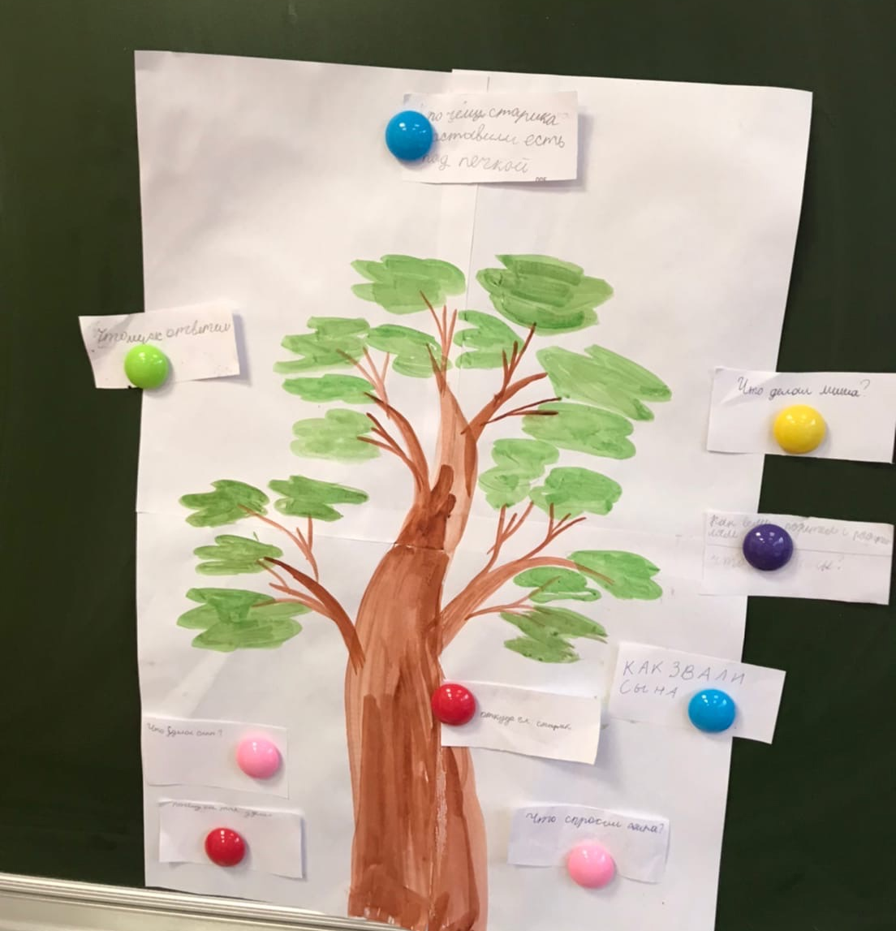
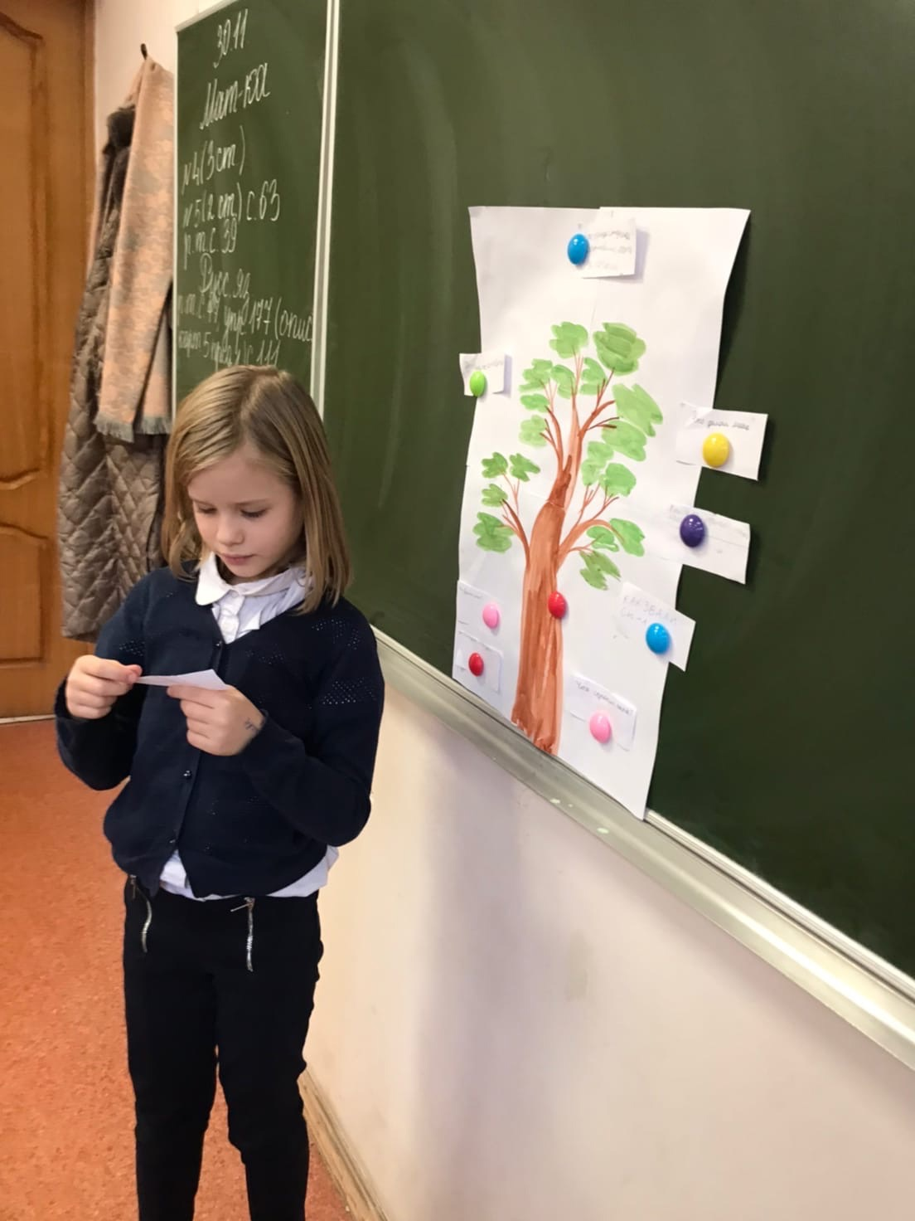
Игра (работа в паре)
“Древо мудрости!”

Slide 16
После этого определяем тему и главную мысль текста.
Тема - «Шалуны – котята». Основная мысль - «Котята могут загнать взрослого кота на дерево».
- Как вы думаете, почему котята загнали большого кота на дерево, почему он там сидел и не мог слезть?

Slide 17
- Чему учит данный текст?
После прочтения данного текста дети меняют свое мнение и говорят, что тема «Кошачья дружба», а основная мысль «Животные могут приходить на помощь друг другу, могут быть друзьями».
- Наблюдали ли вы за интересными ситуациями из жизни животных? Какие животные живут у вас дома в Киргизии?

Slide 18
Заключительный этап - работа с пословицами.
- Вспомните пословицы о дружбе?
- Прочитайте пословицы и объясните их значение.
Без друга в жизни туго.
Друга ищи, а найдёшь - береги.
Друзья познаются в беде.

Slide 19
Развитие этнокультурной компетенции может происходить в следующем задании:
Замените киргизскую пословицу о дружбе русской.
Дос балаада билинер, баатыр талаада билинер.
Перевод на русский (дословно):
Друг познается в беде, а герой — в поле.

Slide 20
Результатами обучения детей-инофонов являются в первую очередь практические достижения:
умение читать и высказываться (и на свободную, и на лингвистическую тему);
умение опознавать изучаемые явления языка и речи;
умение строить краткое письменное высказывание, писать сжатое изложение.

Slide 21
В заключении:
Такая работа над текстом позволяет преодолевать трудности при освоении грамматической системы русского языка при обучении детей инофонов.

Slide 22
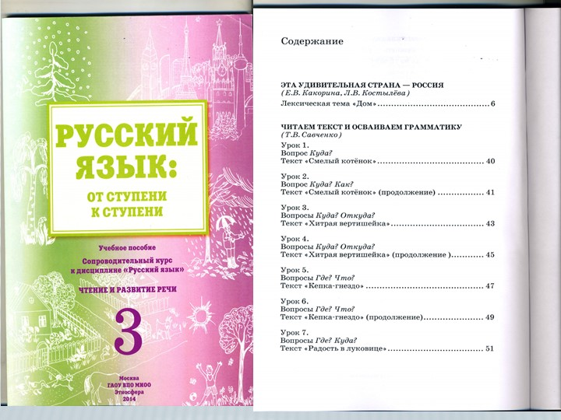
Литература:
1. Какорина Е.В. Методика преподавания русского языка как неродного/иностранного. Лексика и грамматика. Работа с текстом. Методическое пособие. Екатеринбург, 2016.

Slide 23
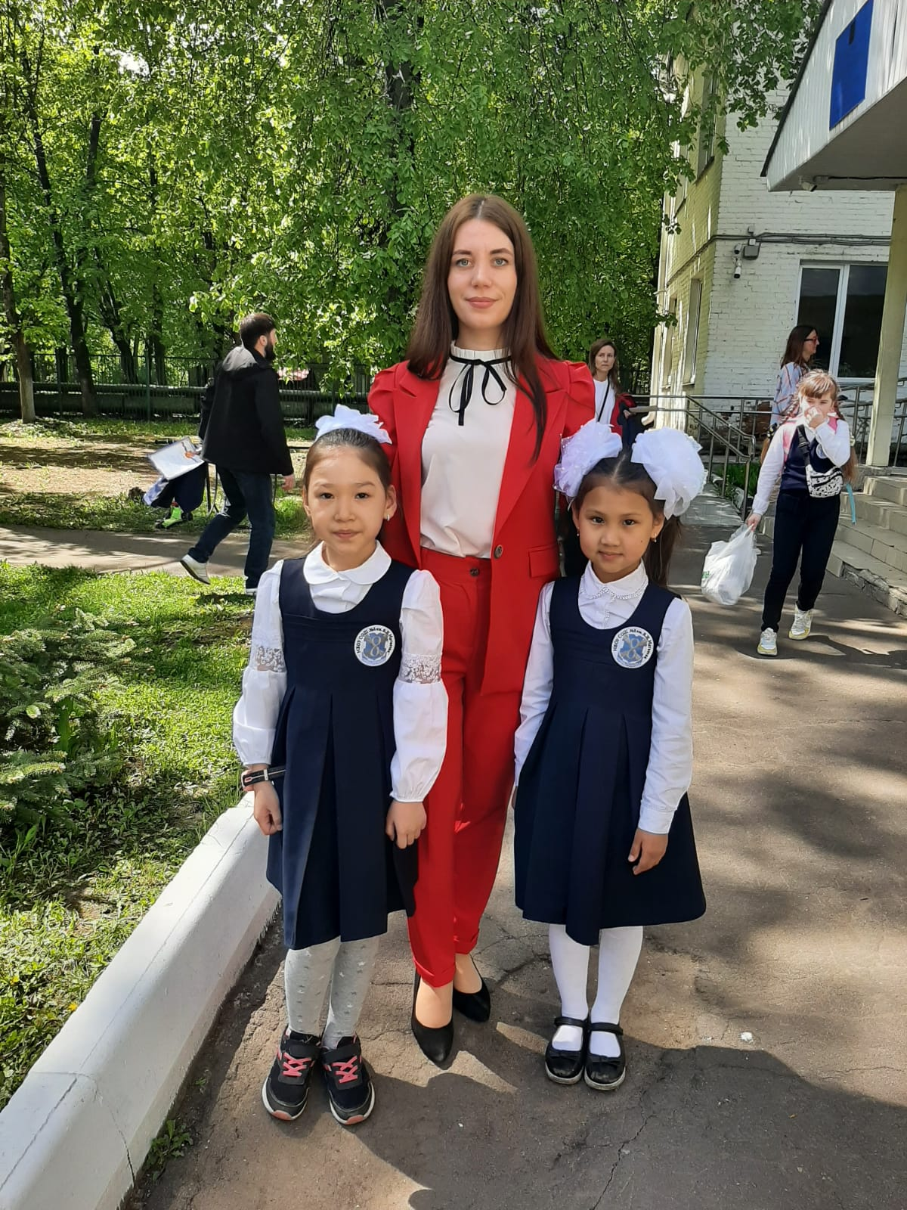
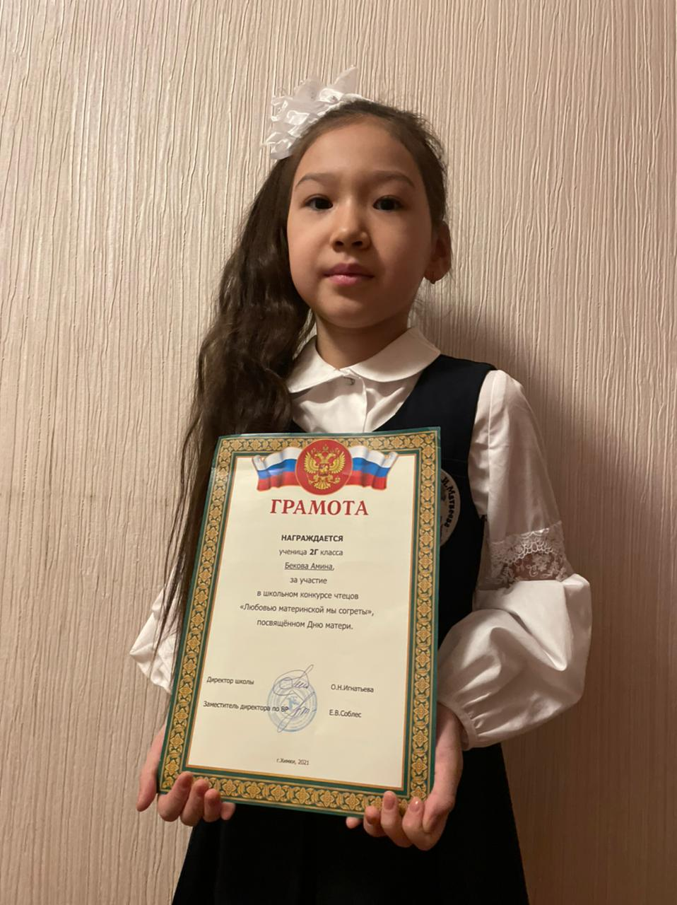
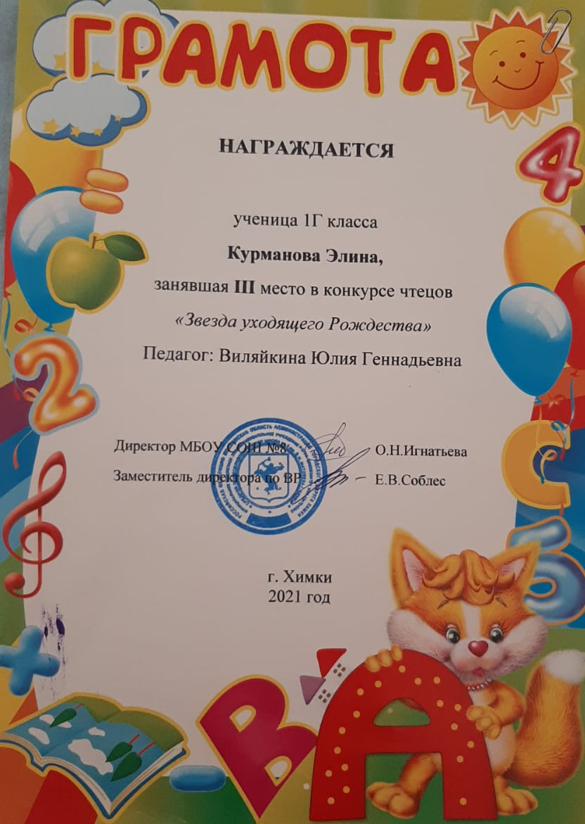
Спасибо за внимание!

